Slide 1
Муниципальное бюджетное дошкольное образовательное учреждение «Детский сад № 5»
г. Чебаркуль, Челябинская область
Родителям о внедрении ФОП ДО:
новая федеральная
образовательная программа дошкольного образования
Подготовила:
воспитатель I категории
Крыласова Алена Александровна
г. Чебаркуль, 2023

Slide 2
Уважаемые родители!
С 1 сентября 2023 года все дошкольные учреждения переходят работу по новой федеральной образовательной программе дошкольного образования (ФОП ДО).
ФЕДЕРАЛЬНАЯ ОБРАЗОВАТЕЛЬНАЯ ПРОГРАММА
ДОШКОЛЬНОГО ОБРАЗОВАНИЯ
– это обязательный для всех детских садов документ
утвержден Приказом Минпросвещения от 25.11 2022г. № 1028.
ФОП ДО определяет единый для всей страны базовый объем, содержание, планируемые результаты обязательной части образовательной программы дошкольного образования, которую реализует детский сад. Предусматривает интеграцию воспитания и обучения в едином образовательном процессе.
ФОП ДО заменяет все другие программы, действующие на данный момент.

Slide 3
ФОП должны соответствовать все
программы во всех дошкольных
учреждениях с 01 сентября 2023 года.
ФОП ДО и Федеральный
образовательный стандарт дошкольного
образования станет основой для
разработки и утверждения
образовательных программ в
дошкольных учреждениях.

Slide 4
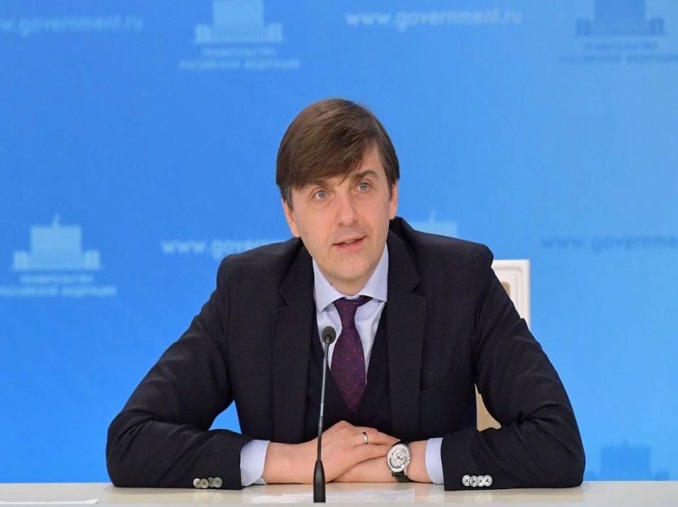
«Мы разрабатываем такую программу, я, наверно, впервые об этом скажу, помощи родителям, у которых родился ребенок, именно с точки зрения того, как его воспитывать. Ребенок в дошкольном детстве должен максимально развиваться, он должен общаться со сверстниками, играть, у него должны развиваться основные психологические функции. А в школе его уже потом научат читать и писать»
Министр просвещения России
Кравцов Сергей Сергеевич

Slide 5
Какая цель у внедрения ФОП ДО
Организовать обучение и воспитание дошкольника как гражданина Российской Федерации, формировать основы его гражданской и культурной идентичности доступными по возрасту средствами;
создать единое ядро содержания дошкольного образования;
создать единое федеральное образовательное пространство воспитания и обучения детей, которое обеспечит и ребенку, и родителям равные, качественные условия дошкольного образования, вне зависимости от места проживания.

Slide 6
Что входит в ФОП ДО
Учебно-методическая документация:
федеральная рабочая программа воспитания;
федеральный календарный план
воспитательной работы;
примерный режим и распорядок дня
групп.
Единые для Российской Федерации
базовые объем и содержание
дошкольного образования, планируемые
результаты освоения образовательной
программы.

Slide 7
Что будет обязательным для всех детских
садов
ФОП ДО определяет объем,
содержание, планируемые результаты
обязательной части образовательной
программы дошкольного образования,
которую реализует детский сад.
Обязательной к выполнению станет и
федеральная рабочая программа
воспитания, и федеральный
календарный план воспитательной
работы.

Slide 8
Как будут применять ФОП ДО
ФОП станет основой для разработки образовательной программы детского сада. Детские сады сохраняют право разработки собственных образовательных программ, но их содержание и планируемые результаты должны быть не ниже, чем в ФОП.
Когда детские сады перейдут на ФОП ДО
Переход на ФОП запланирован к
1сентября 2023 года

Slide 9
Спасибо
за внимание!

